Slide 1
Understand your data landscape with Observability platform
Maciej Kępa
Mariusz Wójcik
Notes:
Maciej + Mariusz

Slide 2
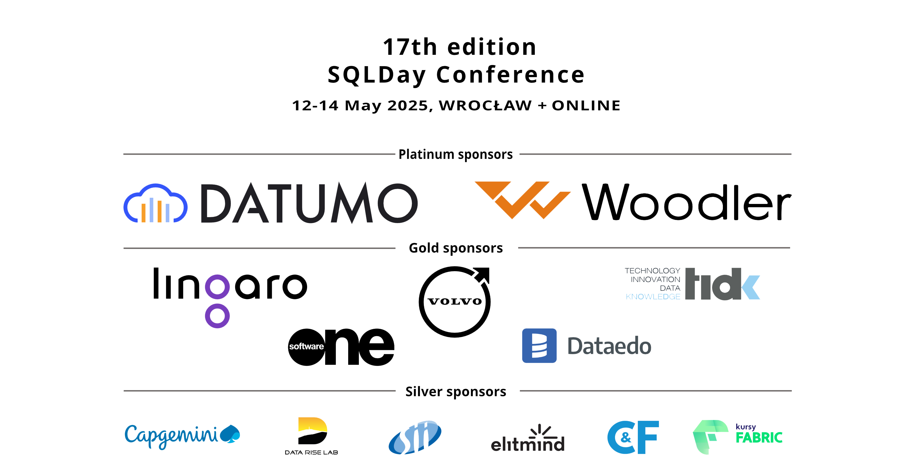
Notes:
Maciej + Mariusz

Slide 3



ABOUT US
Mariusz Wójcik Senior Azure Architect w C&F
Członek zarządu Data Community Poland
Lider oddziału Data Community Bydgoszcz i Toruń
E-mail
maciej.kepa@datumo.pl
LinkedIn
https://www.linkedin.com/in/maciej-kepa
LinkedIn
https://www.linkedin.com/in/mariusz-wojcik E-mail
mariusz.wojcik@datacommunity.pl
Maciej Kępa Cloud Data Engineer w Datumo
Lider techniczny obszarów Azure & AI/ML
Członek Data Community Poland od 2024 roku
Notes:
Maciej + Mariusz

Slide 4
Agenda
Czym jest Observability (Obserwowalność)?
Architektura platformy
Filary Data Observability
Monitoring danych
Monitoring jobów
Monitoring aktywności użytkowników
Podsumowanie
Notes:
Maciej

Slide 5
Czym jest Observability (Obserwowalność)?
Notes:
Maciej

Slide 6
Definicja Observability
Czym jest Observability?
Observability (Obserwowalność) to zdolność systemu do dostarczania wglądu w swoje wewnętrzne działanie na podstawie danych wyjściowych.
Cel
Umożliwienie szybkiego diagnozowania problemów oraz lepszego zrozumienia działania złożonych systemów IT.
Kluczowa różnica
W przeciwieństwie do tradycyjnego monitoringu, Observability nie tylko wykrywa problemy, ale pomaga zrozumieć dlaczego one występują.
Notes:
Maciej

Slide 7
Trzy Filary Observability
Logs (Logi)
Szczegółowe zapisy zdarzeń w systemie.
Umożliwiają śledzenie i analizę konkretnych operacji.
Metrics (Metryki)
Dane liczbowe o stanie systemu (np. CPU, pamięć, liczba zapytań).
Pozwalają na mierzenie wydajności i wykrywanie anomalii.
Traces (Ślady)
Śledzenie przepływu żądań przez system.
Pomagają zrozumieć zależności między usługami oraz identyfikować źródło problemów.
2025-04-28T12:34:56Z INFO User "jan.kowalski" logged in from IP 192.168.1.10 ​
2025-04-28T12:35:10Z ERROR Payment processing failed: Insufficient funds (user_id=12345) ​
cpu_usage_percent{host="server-1"} 75.3
http_requests_total{status="500", service="payment"} 42
memory_usage_bytes{container="webapp"} 134217728
Trace ID: abc123
- Service: frontend
Operation: HTTP GET /checkout
Duration: 12ms
- Service: payment
Operation: Charge card
Duration: 45ms
- Service: database
Operation: INSERT INTO orders
Duration: 8ms
Notes:
Maciej

Slide 8
Dlaczego Observability jest ważne?
Szybsze rozwiązywanie problemów
Szybka identyfikacja przyczyn awarii i anomalii.
Lepsze zrozumienie systemu
Głębszy wgląd w złożone zależności i przepływy danych.
Poprawa wydajności i stabilności
Optymalizacja zasobów oraz zwiększenie niezawodności systemu.
Wsparcie dla architektur chmurowych i mikroserwisów
Ułatwione zarządzanie złożonymi, dynamicznymi środowiskami IT.
Notes:
Mariusz

Slide 9
Czym jest Data Observability?
Definicja
Data Observability to zdolność do monitorowania, śledzenia i analizowania stanu oraz przepływu danych w systemach IT.
Cel
Zapewnienie jakości danych oraz szybsze wykrywanie i rozwiązywanie problemów związanych z danymi.
Różnica względem Observability
Skupia się wyłącznie na danych – ich integralności, aktualności, kompletności oraz spójności.
Notes:
Mariusz

Slide 10
Dlaczego Data Observability jest ważne?
Zapewnienie jakości danych
Umożliwia wczesne wykrywanie anomalii i błędów w danych.
Optymalizacja procesów ETL/ELT
Monitorowanie wydajności przepływów danych i identyfikacja wąskich gardeł.
Wsparcie dla analiz i raportowania
Zapewnienie spójności danych dla bardziej wiarygodnych analiz biznesowych.
Zarządzanie zgodnością
Pomaga w spełnianiu wymagań regulacyjnych poprzez śledzenie przepływu i przetwarzania danych.
Notes:
Mariusz (10 min)

Slide 11
Architektura platformy
Notes:
Maciej

Slide 12
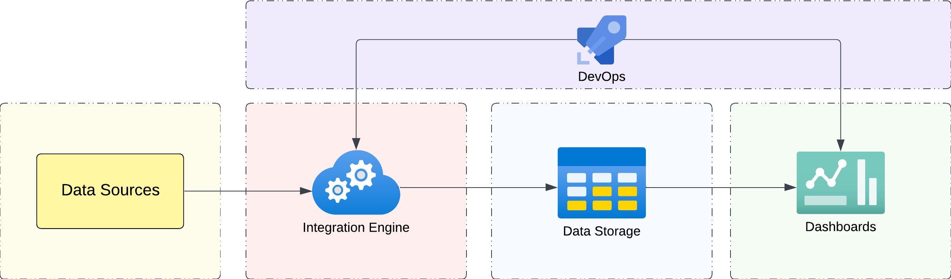
Architektura wysokopoziomowa
Platforma Data Observability składa się z:
silnika integracji danych
bazy danych
warstwy raportowej
platformy DevOps
Notes:
Maciej

Slide 13
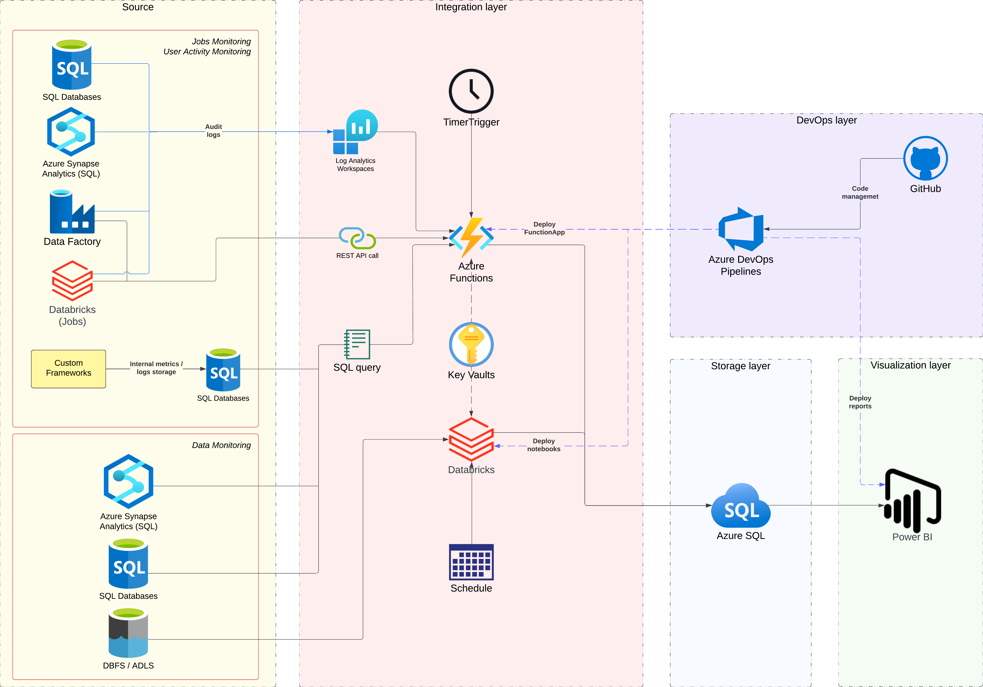
Notes:
Maciej

Slide 14
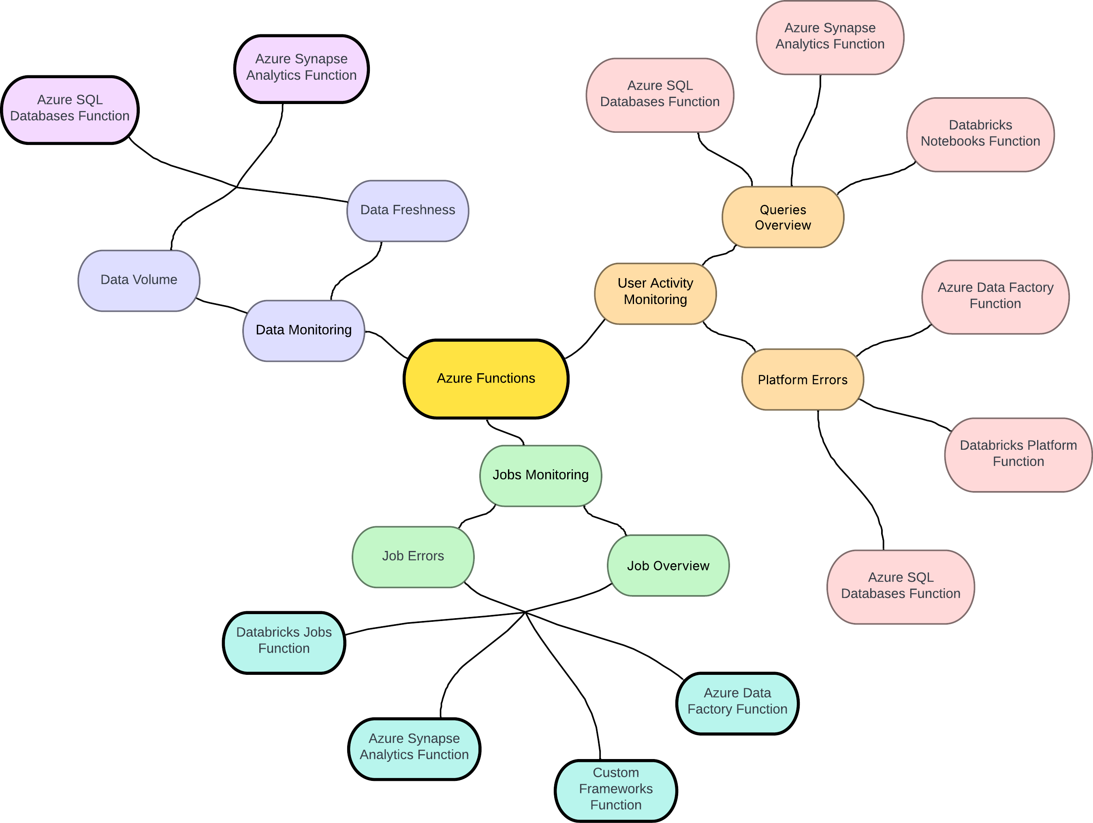
Mapa funkcji
Notes:
Maciej
(15 min)

Slide 15
Filary Data Observability
Notes:
Mariusz

Slide 16
Monitoring danych
Rozmiar danych (Volume):
Całkowita liczba baz danych
Całkowita liczba tabel
Liczba rekordów w tabeli
Rozmiar tabeli (ostatniej wersji)
Rozmiar danych na dysku dla każdej tabeli
Świeżość danych (Freshness):
Data ostatniej aktualizacji tabeli
Czas od ostatniej aktualizacji tabel
Liczba tabel nieaktualizowanych w okresie czasu
Notes:
Mariusz

Slide 17
Monitoring danych
Zapewnienie spójności i jakości danych wykorzystywanych na dalszych etapach analizy
Identyfikacja martwych danych (tabele nieaktualizowane od miesięcy)
Kontrola wydajności kosztowej – zarządzanie wolumenem danych w ADLS i bazach
Detekcja anomalii wzrostu danych, które mogą sygnalizować problemy
Notes:
Mariusz

Slide 18
Monitoring danych (DBX + ADLS)
Notebooki
Skanowanie tabel
Aktualizacja statystyk w legacy Hive Metastore
Databricks
Orkiestracja w Databricks Workflows
Scheduler – zadanie uruchamiane raz w tygodniu
Azure SQL
Przechowywanie danych
Power BI
Przygotowanie danych zgodnie z modelem
INSERT do bazy danych
Organizacja kodu – Databricks Repos
Data Volume dashboard
Data Freshness dashboard
Notes:
Maciej

Slide 19
Monitoring danych (SQL + Synapse)
Kod aplikacji
Query tabel systemowych
Azure Functions
Orkiestracja funkcji
TimerTrigger – zadanie uruchamiane raz w tygodniu
Azure SQL
Przechowywanie danych
Power BI
Przygotowanie danych zgodnie z modelem
INSERT do bazy danych
Data Volume dashboard
Data Freshness dashboard
Notes:
Maciej

Slide 20
Monitoring jobów
Status jobów (Job Health):
Całkowita liczba jobów
Czas trwania każdego joba
Status wykonania każdego joba
Błędy jobów (Job Errors):
Ogólny wskaźnik niepowodzeń
Najczęściej zawodzące joby
Kod błędu w przypadku niepowodzenia
Notes:
Mariusz

Slide 21
Monitoring jobów
Zapewnienie stabilności i wydajności procesów przetwarzania danych
Identyfikacja jobów sprawiających problemy, czyli tych, które:
Często kończą się niepowodzeniem
Mają zbyt długi czas wykonania
Priorytetyzacja działań naprawczych lub optymalizacyjnych
Identyfikacja trendów
Wzrostu awaryjności
Wydłużenia czasu trwania jobów
Najczęściej popełnianych błędów
Analiza jakości technologicznej konkretnych produktów danych
Notes:
Mariusz

Slide 22
Monitoring jobów
Kod aplikacji
Zapytania REST API lub wewnętrznych baz danych
Azure Functions
Orkiestracja funkcji
TimerTrigger – zadanie uruchamiane raz dziennie
Azure SQL
Przechowywanie danych
Power BI
Przygotowanie danych zgodnie z modelem
INSERT do bazy danych
Job Health dashboard
Job Errors dashboard
Notes:
Maciej

Slide 23
Monitoring aktywności użytkowników
Najważniejsze zapytania (Top Queries):
Identyfikator użytkownika wywołującego zapytanie
Pełny tekst zapytania
Czas trwania zapytania
Status wykonania zapytania
Błędy platformowe (Platform Errors):
Identyfikator użytkownika wchodzącego w interakcję z platformą
Kod błędu związanego z aktywnością użytkownika
Notes:
Mariusz

Slide 24
Monitoring aktywności użytkowników
Zrozumienie sposobu korzystania z platformy danych przez użytkowników
Optymalizacja zapytań i poprawa wydajności – identyfikacja ciężkich zapytań
Identyfikacja najbardziej obciążonych źródeł danych
Monitorowanie popularności danych i funkcji
Analiza problemów użytkowników – śledzenie błędów oraz ich źródeł
Wsparcie dla działań utrzymaniowych i rozwoju platformy
Notes:
Mariusz

Slide 25
Monitoring aktywności użytkowników
Kod aplikacji
Azure Functions
Orkiestracja funkcji
TimerTrigger – zadanie uruchamiane raz dziennie
Azure SQL
Przechowywanie danych
Power BI
Przygotowanie danych zgodnie z modelem
INSERT do bazy danych
Top Queries dashboard
Platform Errors dashboard
KQL + Azure Monitor
Zapytania Kusto do Log Analytics workspace
Uruchamianie zapytań KQL
Notes:
Maciej
(15 min + 15 min na demo)

Slide 27
Centralne zarządzanie platformą

Slide 28
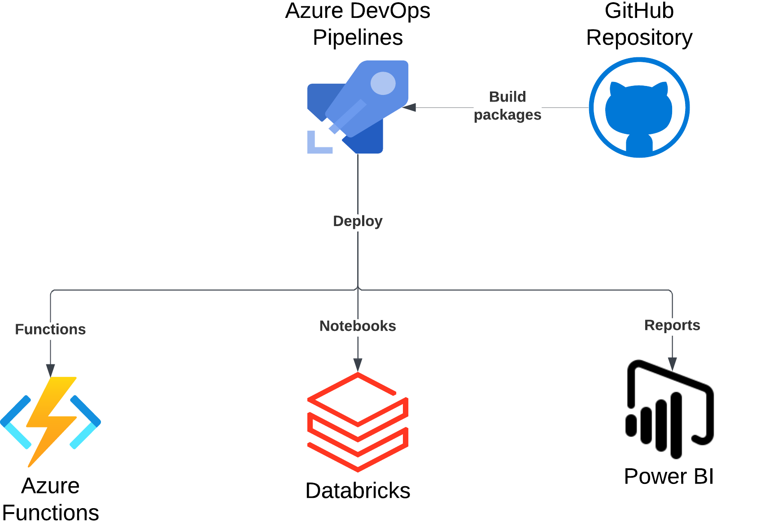
Architektura DevOps
Notes:
Data monitoring
Monitorujemy rozmar danych oraz ich "świeżość" czyli czas od ostatniej modyfikacji
Żeby mieć wgląd w to ile danych się odkłada, jak bardzo historyczne są to dane I móc szybko reagować na anomalnie, ewentualnie czyścić stare
Dla databricksa mamy joba który sobie skanuje delty I sprawdza rozmar tabel w databricksie (ostatnie wersje) oraz rozmari danych na dysku (ADLS) oraz daty ostatnich operacji na tych tabelach
Dla baz SQL mamy funkcje która skanuje tabele systemowe I sprawdza to samo
Wiemy ile jest danych I ile kopii danych zostało utworzone. Wiemy które tabele są regularnie aktualizowane. Złapaliśmy takie I takie anomalnie I takie I takie akcje zostały podjęte I teraz jest git I sobie oszczędzili kupe kasy
Jobs monitoring
Monitorujemy ile jobów sobie chodzi I gdzie, jak długo I jak często się wypierdalają. Sprawdzamy jakie najczęstsze errory są w tych jobach co się wypierdoliły
A no po to żeby móc identyfikować joby które są potencjalnymi kandydatami do optymalizacji, ewentualnie takie które długo chodzą I zawsze sie wywalają
No mamy funkcje która skanuje w zależności od źródła albo API albo tabele z metrykami (Log Analytics – kusto tables, Internal databases – sql tables), przetwarza metryki, agreguje I zapisuje do bazy
No wiemy które joby się wypierdalą, możemy sprawdzić dlaczego a następnie podjąć próbę naprawy lub wywalenia takiego joba. Złapaliśmy tyle I tyle takich jobów I teraz jest git I sobie oszczędzili jeszcze większą kupę kasy
User activity monitoring
Monitorujemy ile querek użytkownicy odpalają na systemach źródłowych, ile trwały I kto ich robi najwincyj
No żeby móc dojechać tych użytkowników co odplają nieoptymalne, długie zapytania I nabijają kupe kasy
No mamy funkcje która skanuje w zależności od źródła która skanuje tabele z logami, przetwarza, agreguje I zapisuje do bazy

Slide 29
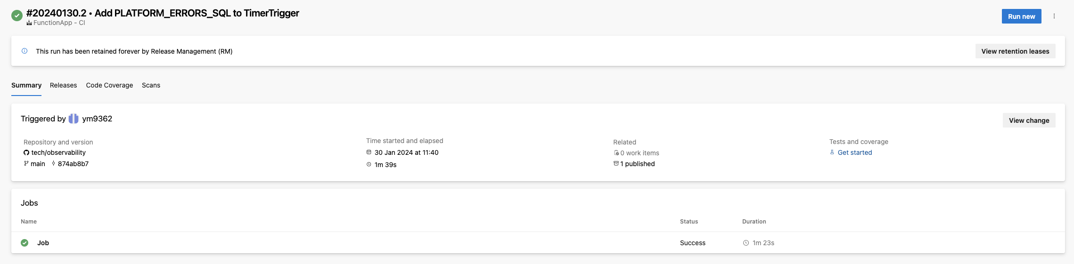
DevOps Pipeline - build
Notes:
Data monitoring
Monitorujemy rozmar danych oraz ich "świeżość" czyli czas od ostatniej modyfikacji
Żeby mieć wgląd w to ile danych się odkłada, jak bardzo historyczne są to dane I móc szybko reagować na anomalnie, ewentualnie czyścić stare
Dla databricksa mamy joba który sobie skanuje delty I sprawdza rozmar tabel w databricksie (ostatnie wersje) oraz rozmari danych na dysku (ADLS) oraz daty ostatnich operacji na tych tabelach
Dla baz SQL mamy funkcje która skanuje tabele systemowe I sprawdza to samo
Wiemy ile jest danych I ile kopii danych zostało utworzone. Wiemy które tabele są regularnie aktualizowane. Złapaliśmy takie I takie anomalnie I takie I takie akcje zostały podjęte I teraz jest git I sobie oszczędzili kupe kasy
Jobs monitoring
Monitorujemy ile jobów sobie chodzi I gdzie, jak długo I jak często się wypierdalają. Sprawdzamy jakie najczęstsze errory są w tych jobach co się wypierdoliły
A no po to żeby móc identyfikować joby które są potencjalnymi kandydatami do optymalizacji, ewentualnie takie które długo chodzą I zawsze sie wywalają
No mamy funkcje która skanuje w zależności od źródła albo API albo tabele z metrykami (Log Analytics – kusto tables, Internal databases – sql tables), przetwarza metryki, agreguje I zapisuje do bazy
No wiemy które joby się wypierdalą, możemy sprawdzić dlaczego a następnie podjąć próbę naprawy lub wywalenia takiego joba. Złapaliśmy tyle I tyle takich jobów I teraz jest git I sobie oszczędzili jeszcze większą kupę kasy
User activity monitoring
Monitorujemy ile querek użytkownicy odpalają na systemach źródłowych, ile trwały I kto ich robi najwincyj
No żeby móc dojechać tych użytkowników co odplają nieoptymalne, długie zapytania I nabijają kupe kasy
No mamy funkcje która skanuje w zależności od źródła która skanuje tabele z logami, przetwarza, agreguje I zapisuje do bazy

Slide 30
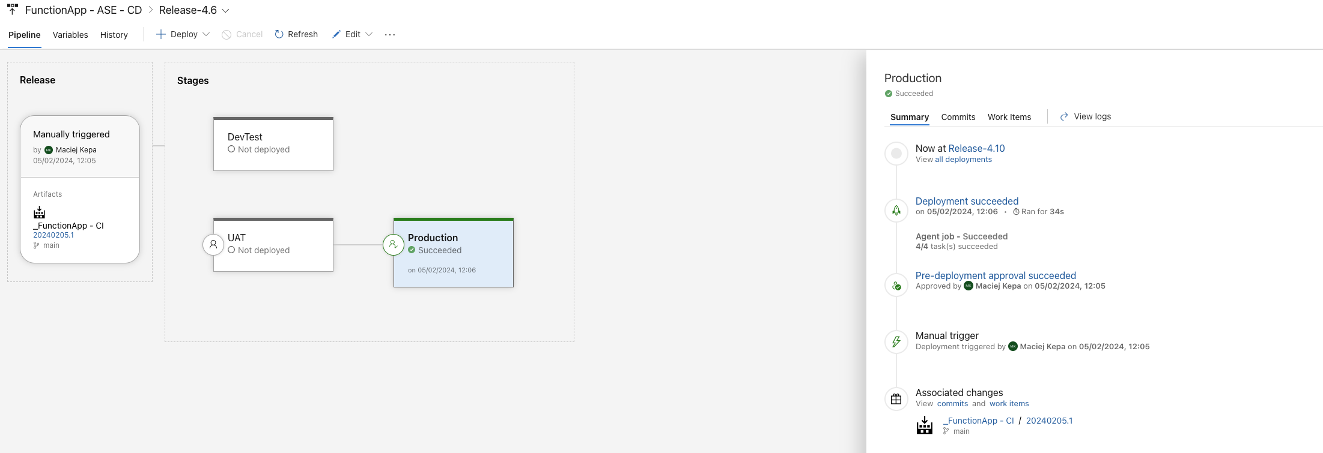
DevOps Pipeline - deploy
Maciej
Notes:
Data monitoring
Monitorujemy rozmar danych oraz ich "świeżość" czyli czas od ostatniej modyfikacji
Żeby mieć wgląd w to ile danych się odkłada, jak bardzo historyczne są to dane I móc szybko reagować na anomalnie, ewentualnie czyścić stare
Dla databricksa mamy joba który sobie skanuje delty I sprawdza rozmar tabel w databricksie (ostatnie wersje) oraz rozmari danych na dysku (ADLS) oraz daty ostatnich operacji na tych tabelach
Dla baz SQL mamy funkcje która skanuje tabele systemowe I sprawdza to samo
Wiemy ile jest danych I ile kopii danych zostało utworzone. Wiemy które tabele są regularnie aktualizowane. Złapaliśmy takie I takie anomalnie I takie I takie akcje zostały podjęte I teraz jest git I sobie oszczędzili kupe kasy
Jobs monitoring
Monitorujemy ile jobów sobie chodzi I gdzie, jak długo I jak często się wypierdalają. Sprawdzamy jakie najczęstsze errory są w tych jobach co się wypierdoliły
A no po to żeby móc identyfikować joby które są potencjalnymi kandydatami do optymalizacji, ewentualnie takie które długo chodzą I zawsze sie wywalają
No mamy funkcje która skanuje w zależności od źródła albo API albo tabele z metrykami (Log Analytics – kusto tables, Internal databases – sql tables), przetwarza metryki, agreguje I zapisuje do bazy
No wiemy które joby się wypierdalą, możemy sprawdzić dlaczego a następnie podjąć próbę naprawy lub wywalenia takiego joba. Złapaliśmy tyle I tyle takich jobów I teraz jest git I sobie oszczędzili jeszcze większą kupę kasy
User activity monitoring
Monitorujemy ile querek użytkownicy odpalają na systemach źródłowych, ile trwały I kto ich robi najwincyj
No żeby móc dojechać tych użytkowników co odplają nieoptymalne, długie zapytania I nabijają kupe kasy
No mamy funkcje która skanuje w zależności od źródła która skanuje tabele z logami, przetwarza, agreguje I zapisuje do bazy

Slide 31
Podsumowanie
Notes:
Mariusz

Slide 32
Wartości biznesowe
Pokrycie krytycznych jobów obsługujących dane
Osiągnięto niemal pełną obserwowalność w kluczowych (Tier-1) jobach, co przełożyło się na zwiększenie niezawodności kluczowych raportów biznesowych.
Redukcji kosztów zasobów obliczeniowych Optymalizacja nieudanych lub zbędnych jobów na podstawie analiz obserwowalności przyniosła wymierne oszczędności.
Redukcji kosztów przechowywania danych Zidentyfikowano i usunięto nieużywane lub zduplikowane zbiory danych, optymalizując data lake i hurtownie danych.
Mniej krytycznych incydentów danych Wnioski dotyczące najczęstszych błędów jobów pozwoliły zapobiegać kolejnym awariom.
98%
20%
70%
55%
Notes:
Mariusz

Slide 33
Wyciągnięte wnioski
Nie wszystkie metryki są równie przydatne
Przeładowanie dashboardów metrykami wprowadza szum; skupienie się na wskaźnikach, które umożliwiają działanie, czyni platformę bardziej efektywną.
Zacznij od małej skali, rozwijaj strategicznie Pilotaż z kilkoma kluczowymi zasobami danych i pipeline’ami pozwoli szybko pokazać wartość i zbudować impet dla szerszej adopcji.
Dobre metadane to podstawa Słabo udokumentowane zasoby danych utrudniają tworzenie skutecznych narzędzi monitorujących.
Integracja między systemami to wyzwanie Budowa spójnej obserwowalności w różnych narzędziach wymagała przemyślanego projektu i niestandardowych integracji.
Notes:
Maciej

Slide 34

https://www.linkedin.com/in/mariusz-wojcik https://www.linkedin.com/in/maciej-kepa

